Slide 1
Как вас (тебя́, его́, её) зову́т?
Меня́
Тебя́
Вас зову́т
Его́
Её
Анто́н
Ви́ктор
А́нна
Хуа́н
Ни́на Ива́новна

Slide 2
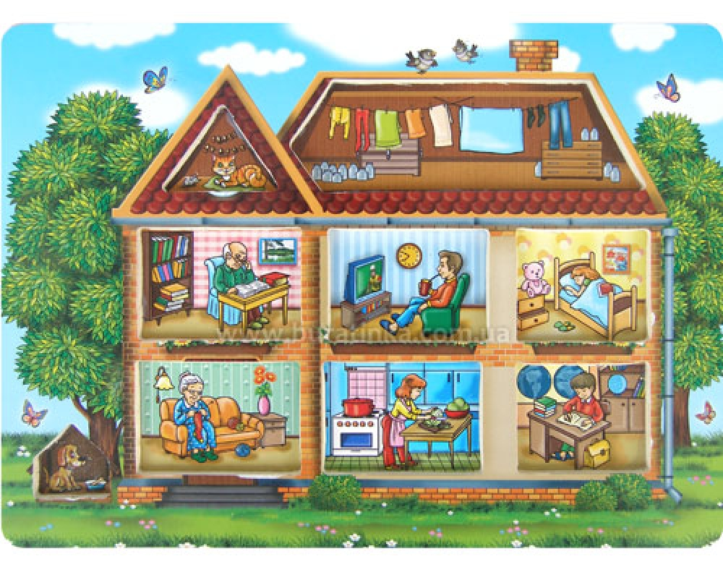
Это мой дом. Он находится … .

Slide 3
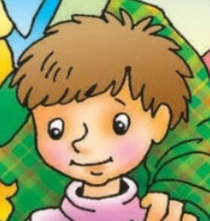
Это я
Меня зовут.
Мне … лет.
Я учу русский язык…
Читаю тексты…
Сейчас я живу…
Я люблю слушать …
Я читать…
Я люблю смотреть…
У меня есть семья.
Вот моя семья

Slide 4
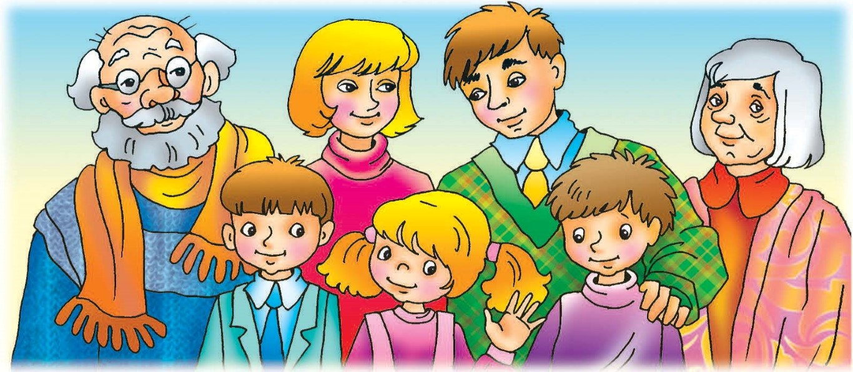
Это моя семья

Slide 5
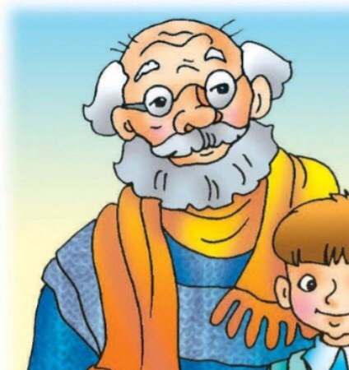
Это мой дедушка
Как его зовут?
Кто он?
Сколько ему лет?
Что он любит?
Что он делает?

Slide 6
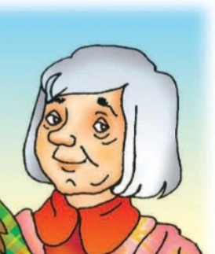
Это моя бабушка
Как её зовут?
Кто она?
Сколько ей лет?
Что она любит?

Slide 7
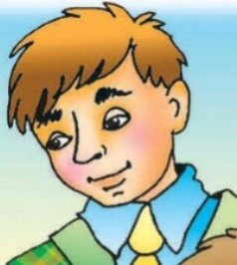
Это мой папа
Как его зовут?
Кто он?
Сколько ему лет?
Что он любит делать?
Где он живёт?

Slide 8

Это моя мама
Как её зовут?
Кто она?
Сколько ей лет?
Что она любит делать?

Slide 9

Это мой брат
Как его зовут?
Кто он?
Сколько ему лет?
Что он любит делать?
Где он живёт?
Где он учится?

Slide 10

Это моя сестра
Как её зовут?
Кто она?
Сколько ей лет?
Что она любит делать?

